Slide 1
True Negative
Lớp Âm (Negative)
False Positive
Lớp Dương (Positive)
True Positive
False Negative

Slide 4
Tập các câu S_{1,} S_{2,} S_{3,} … S_{n}
Tập vector đặc trưng cho mỗi câu S_{i}
(2)
(1)
Tập từ vựng T

Slide 5
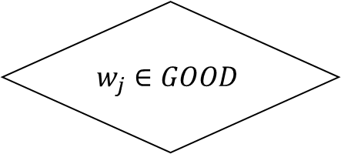
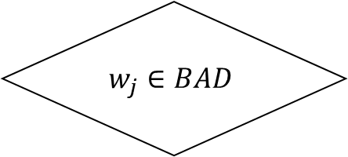
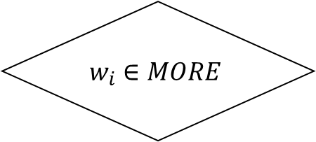
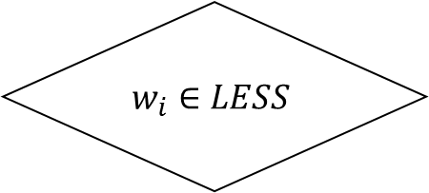
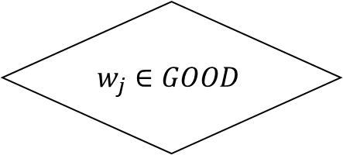
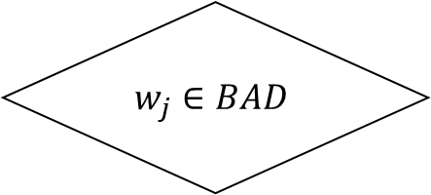
Câu s
Lặp qua các từ w_{i}
$$w_{i}∈MORE$$
Đúng
Sai
$$w_{i}∈LESS$$
Thêm tag _MORE
Đúng
Thêm tag _MORE
Sai
Lặp qua các từ w_{j} từ vị trí của w_{i} đến hết câu
Lặp qua các từ w_{j} từ vị trí của w_{i} đến hết câu
$$w_{j}∈BAD$$
$$w_{j}∈GOOD$$
$$w_{j}∈GOOD$$
$$w_{j}∈BAD$$
Sai
Đúng
Đúng
Câu thuộc mẫu MORE-BAD
Câu thuộc mẫu MORE-GOOD
Câu thuộc mẫu MORE-GOOD
Câu thuộc mẫu MORE-BAD
Xét đến từ tiếp theo w_{i+1}

